Slide 1

PACT 3.2 – PAN1

Slide 2

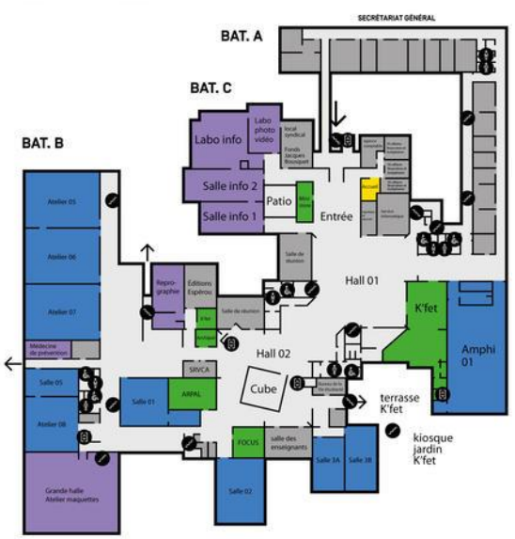
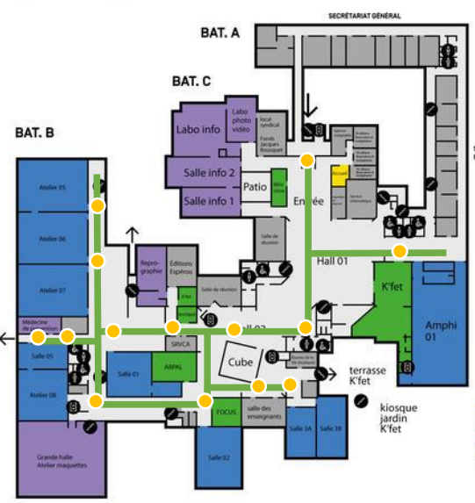
Traitement d'images et de graphes

Slide 3
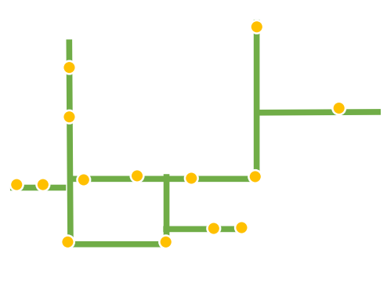
Problématiques majeures :
Lecture de l'image ? Format ?
Identification des couloirs, salles, points d'intérêt ?
Comment relier des bâtiments donnés avec des plans différents ?
Où placer les sommets du graphe ?
Comment implémenter les contraintes de l'utilisateur ?

Slide 4
Expert traitement d'images et de graphes
Magdalena Fuentes ? → Non
Jean-Claude Moissinac → Contactez Thomas Bonald
Thomas Bonald ? → Oui → Non
Florence Tupin → ?

